Slide 1
Welkom
Ouders klas 3 VMBO 25_26

Slide 2
vmbo 3 basis en kader
Programma
Programma 3e klas
Examen
PTA: programma van toetsing en afsluiting
Rol van de mentor
Keuze leerjaar 3
Aansluiting MBO

Slide 3
10 Profielen in het VMBO
Economie & Ondernemen
Zorg & Welzijn
Groen
Horeca, Bakkerij & Recreatie
Bouwen, Wonen & Interieur
Produceren, Installeren & energie
Mobiliteit & Transport
Media, Vormgeving & ICT
Maritiem & Techniek
Dienstverlening & Producten

Slide 4
Profielen Vellesan College
Algemene vakken
Nederlands
Engels
Maatschappijleer
CKV
Lichamelijke opvoeding
Wiskunde
Zorg & Welzijn
Biologie
Aardrijkskunde
Economie & Ondernemen
Economie
Duits

Slide 5
vmbo 3 basis en kader
PTA
Eindexamencijfer:
50% school / 50% centraal
Derde jaar: twee SE weken

Slide 6
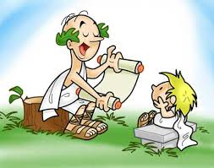
Mentor en begeleiding
Mentor
    Rol / Taak
    Mailen
Coördinator VMBO 3: H. Krai
Afdelingsleider: J. van Werkhoven

Slide 7

Regels en afspraken
Thuis of in de kluis
Geen oortjes/koptelefoon
Gebruik VIP (-agenda)
Te laat komen
Uitsturen
Ziekmelden
Verlof aanvragen
Blessures doorgeven
(mail docent LO/ mentor)

Slide 8
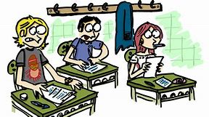
Examenregels
Afwezigheid
(ziekte of ongeoorloofd verzuim)
Fraude
Examendossier

Slide 9
Data SE weken
Schoolexamen (SE) toetsen
SE-1 week van 14 januari – 21 januari 2026
Soms tijdens de les
SE-2 week van 17 juni – 23 juni 2026

Slide 10
Contact mentor
Bespreken SE-lijst en advies herkansing
Herkansing SE 1; 6 maart 2026
Herkansing SE 2; 29 juni 2026

Slide 11
Overgangsregels
Overgang van leerjaar 3 naar 4
SE gemiddelde 50%
Gemiddelde rapport 50%
CKV, LOB, LO en Ma: Voldoende

Slide 12
Gesprek mentor
Bespreken rapport en SE lijst
1e rapport: februari 2026
2e rapport: juli 2026

Slide 13

Ondersteuningsteam
Leerlingbegeleiding
Trajectbegeleiding
Remedial teacher
Dyslexiecoach

Slide 14

Begeleiding en huiswerkklas
Lyceo (online bijles)
Flex uur

Slide 15

Werkweek
18 tot en met 21 mei 2026
Engeland let op paspoort!
Informatie volgt

Slide 16
Contactgegevens
Hoe kunnen we elkaar bereiken?
  Uw gegevens (telefoonnummers / emailadres)
  School gebruikt e-mail als communicatiemiddel !
Geef wijzigingen altijd door aan de administratie!

Slide 17
Wat zijn de gevolgen van de keuze?

Slide 18
Keuze in maart
Economie & Ondernemen
Duits
OF
Wiskunde
Zorg & Welzijn
Aardrijkskunde
OF
Wiskunde

Slide 19
Hoe werkt het MBO? (1)
Niveau | Doorstroom niveau MBO
VMBO Basis | Niveau 2
VMBO Kader | Niveau 3 en 4 (mits goede motivatie of skills)

Slide 20
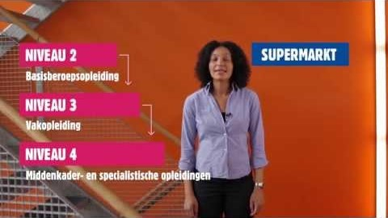
Hoe werkt het MBO? (2)

Slide 21

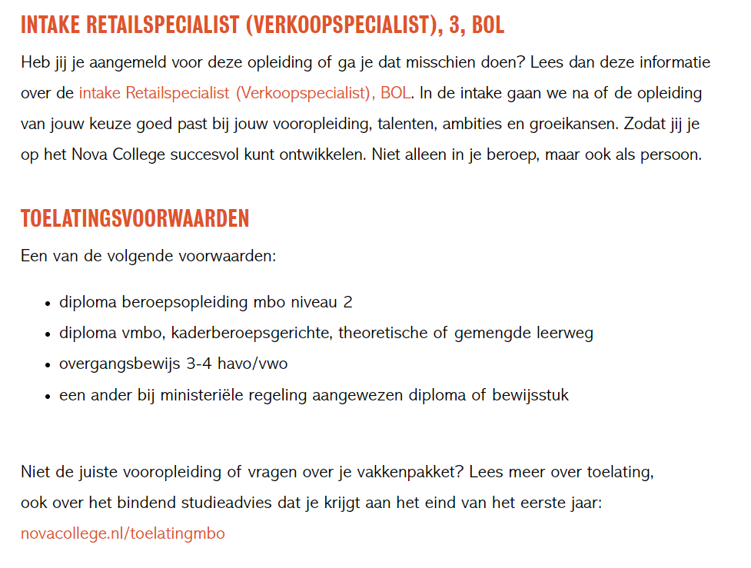

Slide 22
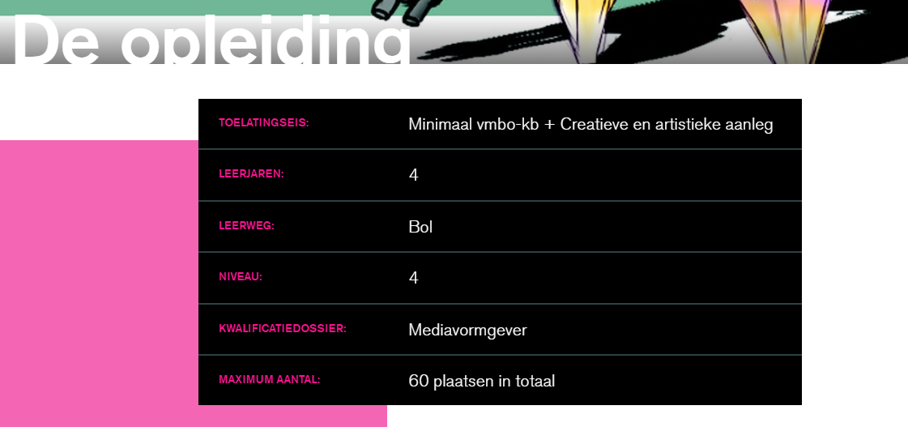
Gameartist – Mediacollege (Amsterdam)

Slide 23
Samengevat
Keuze is afhankelijk van:
Interesse
Vervolgopleiding
Rapportcijfer

Slide 24
Wat doen wij?
LOB-activiteiten
  Bedrijfsbezoeken
  Gastlessen
  Smart maintenance Day (8 oktober)
  MBO avond (12 november)
  Week van de wetenschap, Z&W bezoek Spaarne Gasthuis (20 november)
  Loopbaandossier in apprentice
Mentorgesprekken

Slide 25
Hoe kunt u helpen?
Laat het een bewuste keuze zijn!
Heb het er ook thuis over.
Bezoek de open dagen van een MBO instituut
NIET GEBONDEN VOOR HET LEVEN!

Slide 26
MBO’s in de buurt
  Nova College (Beverwijk, Haarlem, Hoofddorp, IJmuiden)
  ROC van Amsterdam
  Talland (Regio Alkmaar/ Zaandam)
  Media College (Amsterdam)
  Hout- en Meubileringscollege (Amsterdam)
  Vonk (NH boven kanaal)

Slide 27
Vragen over vervolgopleiding
Stuur uw vraag naar K. Merz of M.Freriks (decanaat VMBO)
via k.merz@vellesancollege.nl of M.Freriks@vellesancollege.nl

Slide 28

Vragen?

